Slide 1

关爱健康
从身边做起
刘莉

Slide 2

肝脏：
是身体内以 代谢功能为主的一个 器官，并在身体 里面扮演着去氧化，储存 肝糖，分泌性 蛋白质的合成等等。
肝脏也制造消化系统中的胆汁，是人体内脏里最大的器官，又是新陈代谢的重要器官。
既然它那么重要，我们一定要保护好它。
http://www.RedOffice.com

Slide 3

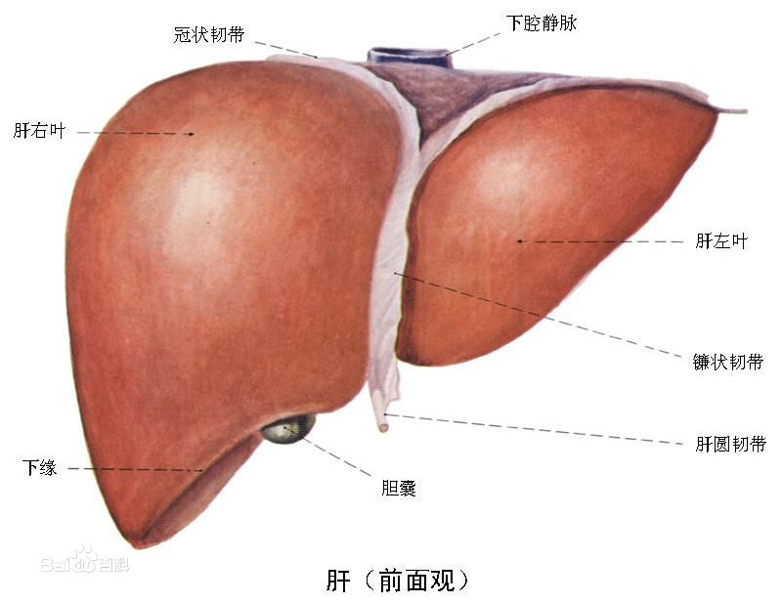
常见肝病
1
慢性肝炎
2
脂肪肝
3
酒精肝
4
肝癌
肝癌

Slide 4
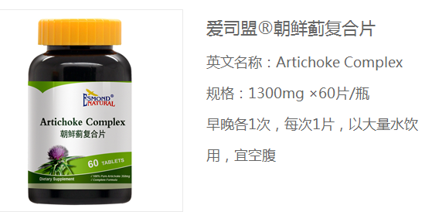
爱斯盟朝鲜蓟提取物
保肝圣品

Slide 5
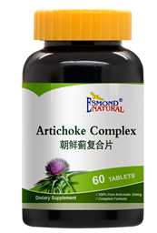
朝鲜蓟成分和功效
成分
朝鲜蓟、卵清蛋白、蛋氨酸、蒲公英根、紫花苜蓿、甜菜根、黑萝卜、金印草
功效
清热解毒，疏肝利胆

Slide 6
朝鲜蓟对肝脏的作用
增强肝解毒：含抗氧化黄酮物质与肝细胞结合增强其解毒功能
减轻酒精和化学毒物对肝脏的损伤：在肝脏形成一个保护膜显著减轻酒精过量对肝脏的损伤，降低药物对其的伤害对肝炎脂肪肝患者也有很好的辅助疗效
保肝护肝
抗肿瘤
由于本品能抗炎抗氧化，免疫调节促进蛋白合成，抑制鸟嘌呤被氧化造成DAN损伤进而引起肿瘤，长期应用可以防止这一过程发生
Text
2型糖尿病
保护胰岛细胞，促进其损伤后的修复，减轻胰岛素抵抗，从而辅助改善2型糖尿病的症状及体征
降脂保护心血管
大量实验表明长期应用可显著降低VLDL和胆固醇升高HDL-C，对脑缺血也有明显的改善作用

Slide 7
爱斯盟朝鲜蓟提取物的优势和适应推荐病症
优势：
本品是对护肝保肝有良好效果的复合配方，综合了以朝鲜蓟为主的多种草本，及辅助脂肪分解的多种成分，对护肝解酒，强肝排毒有很好的效果。
适应人群：
经常吸烟喝酒应酬多（酒前半小时）
有慢性肝病需要保肝的人士
糖尿病性脂肪肝
经常服药的人士

Slide 8
朝鲜蓟提取物案例分析
某男性老顾客做生意的：43岁，较胖，患糖尿病史13余年血糖长期维持空腹14mmol左右，自诉其患有中度脂肪肝，长期神疲乏力，失眠，食欲不振，腹胀而去一医院就诊，医生并为开药，只嘱咐加大剂量，如不行则加用胰岛素
于10月份回到我店前来购买糖尿病药并咨询其病情，当时我们嘱咐顾客加大计量吃西药，因医生并没为其开保肝降脂药，他为典型的糖尿病性脂肪肝，除了积极控制原发病保肝药必须要用(这样才能有效控制脂肪肝的症状）
于是我们给顾客脂肪肝的治疗方案：多烯磷脂酰胆碱+朝鲜蓟复合片+复合VB（加入鱼油降脂抗氧化更好）嘱咐患者加服三七丹参黄芪茯苓破壁冲服！

Slide 9
谢谢!

